Slide 1
毕业设计答辩
all we have is now
广东创新科技职业学院 建筑与设计学院 23工程造价3班
汇报人：黄诗晓

Slide 2
CONTENT
01
02
03
04
05
设计的成果
招标控制价的编制流程
结语
毕业设计题目
工程概括

Slide 3
毕业设计题目
PART-01

Slide 4
电气工程预算书编制
系统掌握电气工程预算书编制的流程方法和技巧，提高预算编制的准确性和专业性
分析影响电气工程预算的各种因素，如材料价格波动，设计变更，施工工艺灯，提出相应的应对策略
结合实际案例，运用现代预算软件和工具，进行电气工程预算是实操演练，提升实践操作能力
探索如何通过预算书编制实现对电气工程成本的有效控制，为项目的顺利实施提供经济保障

Slide 5
工程概括
PART-02

Slide 6
工程概括
本工程为新蓝天幼儿园建设项目电气工程，总建筑面积为10082.2㎡，其中地下1层，地上5层，设计范围包括室内的所有电线电缆，桥架，配电箱，电气器具部分

Slide 7
设计的成果
PART-03

Slide 8
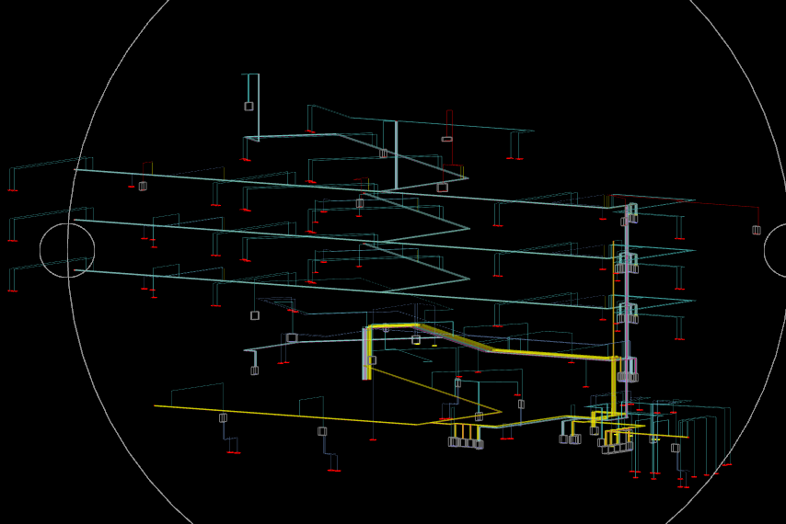
动力部分建模

Slide 9
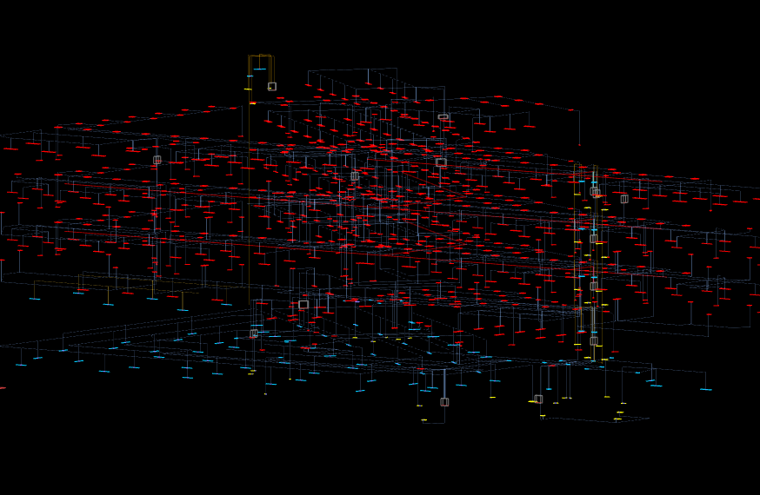
普通照明部分建模

Slide 10
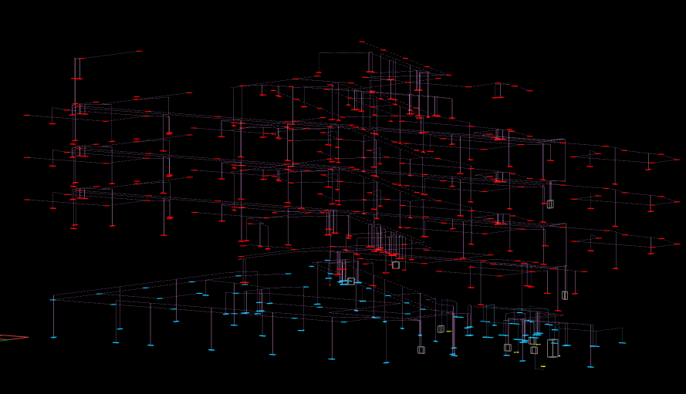
应急照明部分建模

Slide 11
果
分部分项合计
地上：725652.51元
地下：442125.37元
税前工程造价
的
成
总造价
地上：779942.85元
地下：524403.08元
地上：743870.49元
地下：500149.43元
招标控制价
设
计
绿色施工安全防护措施费
地上：743,870.49元
地下：500,149.43元
地上：37647.63元
地下：37923.62元

Slide 12
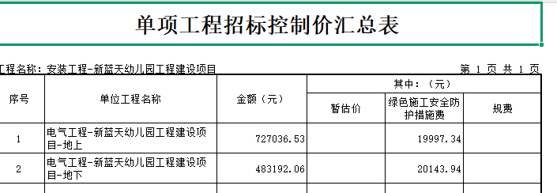
项目造价总和

Slide 13
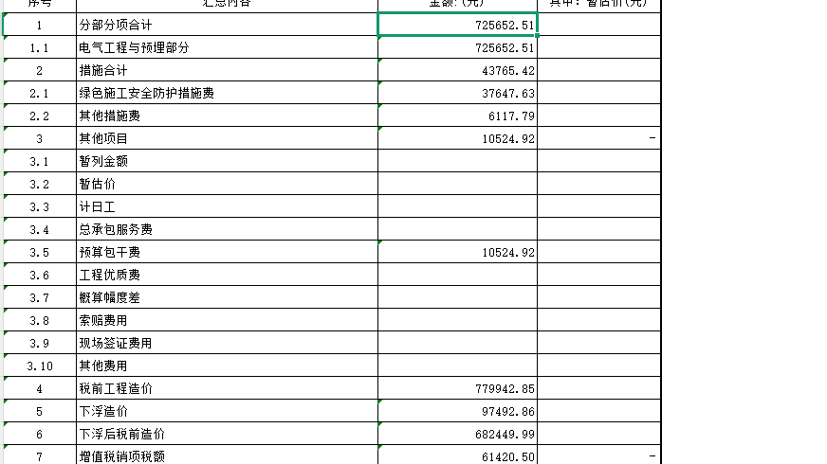
地上部分
地上部分共5层，建筑面积7493.8㎡其包括强电照明部分，应急照明部分。
总造价为743870.49元，其中分部分项合计725652.51元，绿色施工安全防护措施费 37647.63元，其他措施费6117.79元，税前工程造价779942.85元

Slide 14
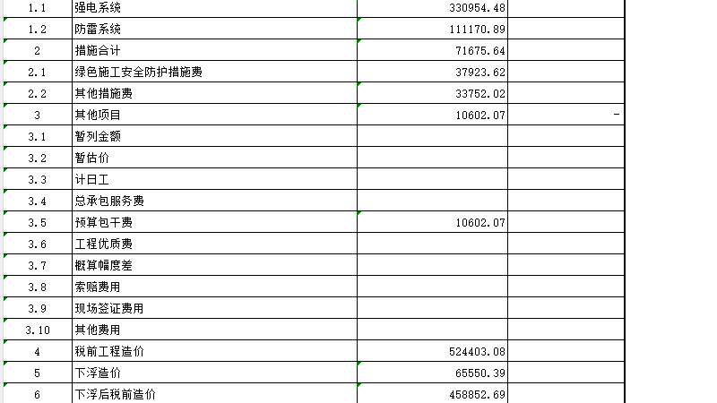
地下部分
地下部分共1层，建筑面积2588.4㎡其包括强电照明部分，应急照明部分。
总造价为500149.43元，其中分部分项合计442125.37元，绿色施工安全防护措施费 37923.62元，其他措施费33752.02元，税前工程造价524403.08元

Slide 15
招标控制价的编制流程
PART-04

Slide 16
招标控制价的编制流程
计算工程量
建模绘制
套价
分部分项工程量
措施项目工程量
熟练软件功能
结合图纸信息进行绘制
熟悉规范，结合设计说明
编制招标控制价
熟悉图纸
分部分项工程费
措施项目费
其他项目费
规费
税金
熟知图纸
搜集相关图集规范和资料

Slide 17
招标控制价的编制依据
《建筑工程工程量清单计价规范》(GB50500-2013)
1
《工程造价管理基础理论与相关法规》
2
3
《电气安装工程预算定额》
4
《电气工程识图与CAD》
5
6
《建筑电气工程施工质量验收规范》GB50303-2015
广联达BIM安装计量算量软件的预算手册与教程

Slide 18
结语
PART-05

Slide 19
在编制这份电气工程预算书的过程中，我曾对着复杂的图纸一筹莫展，也曾因一个数据的反复调整而焦头烂额，但每一次突破都让我对工程造价的专业内涵有了更真切的理解。它不再是课本上冰冷的公式，而是串联起设计、施工与成本的关键纽带。通过这次实操，我切实掌握了预算编制的流程与方法，也发现了自身在专业细节处理上的不足，每一步都让我深刻体会到工程造价工作“差之毫厘，谬以千里”的严谨性。

Slide 20
感谢您的观看
汇报人：黄诗晓

